Slide 1

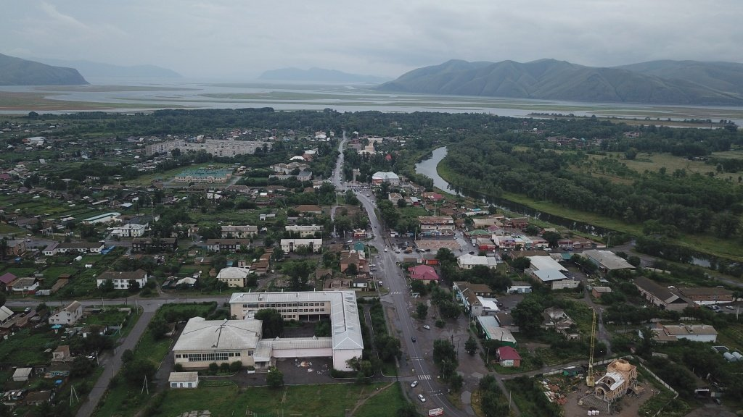
Усть-Абаканский район
В РАМКЕ СЛЕДУЕТ РАЗМЕСТИТЬ ФОТО ВАШЕГО МУНИЦИПАЛИТЕТА
В РАМКЕ СЛЕДУЕТ КРУПНО РАЗМЕСТИТЬ ГЕРБ ВАШЕГО МУНИЦИПАЛИТЕТА
ИНВЕСТИЦИОННЫЙ ПРОФИЛЬ
МУНИЦИПАЛЬНОГО ОБРАЗОВАНИЯ
УСТЬ-АБАКАНСКИЙ РАЙОН РЕСПУБЛИКИ ХАКАСИЯ

Slide 2
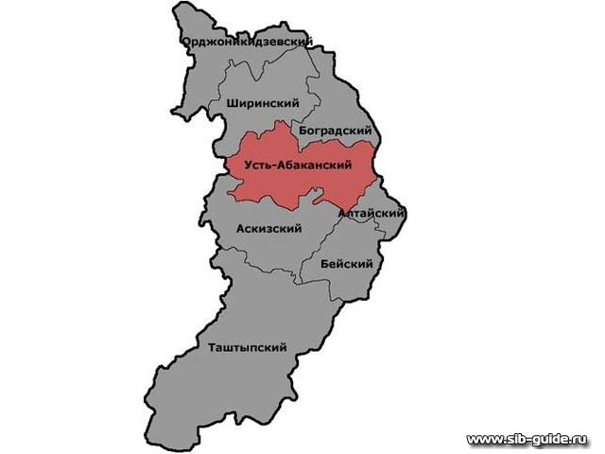

ОБРАЩЕНИЕ ГЛАВЫ УСТЬ-АБАКАНСКОГО РАЙОНА РЕСПУБЛИКИ ХАКАСИЯ
Дорогие партнеры!
Формирование благоприятного инвестиционного климата является одним из основных условий перспективного развития нашего района.
Для нас важно обеспечить устойчивость бюджета, социальную стабильность и экономический рост в сложных экономических реалиях. Решение этих задач требует пересмотра существующих подходов, механизмов и инструментов достижения стратегических целей.
Наша задача по привлечению инвестиций заключается в поддержке уже реализуемых и планируемых к реализации инвестиционных проектов, а также привлечении на территорию Усть-Абаканского района новых инвесторов, желающих открыть новые производства и создать рабочие места.
Администрация Усть-Абаканского района гарантирует потенциальным инвесторам создание оптимальных условий для успешного ведения бизнеса, оперативное решение вопросов и открытый диалог.
Приглашаем вас к долгосрочному и взаимовыгодному сотрудничеству. Уверены, что настоящим и потенциальным инвесторам будет выгодно и комфортно работать и развивать свой бизнес на нашей территории.
Добро пожаловать в Усть-Абаканский район!
С уважением
Глава Усть-Абаканского
района Республики Хакасия
Елена Владимировна Егорова

Slide 3
Усть-Абаканский район
преимущества 04
общая харакетристика 05
социально-экономические показатели 06
занятость и доходы населения 07
ресурсная база 08
социальная инфраструктура 09
оценка услуг по жизнеобеспечению 10
объекты культурно-исторического наследия 11
туристические маршруты 12
знаковые события 13
позиция предпринимателей 14
анализ интервью администрации 15
SWOT-анализ 16
контент анализ социальных сетей 17
организационные проблемы 18
механизмы реализации инвестиционного профиля 19
основные организации 20
ключевые компетенции 21
ключевые компетенции 22
специализация района и результаты развития 23
крупные реализуемые инвестиционные проекты 24
инвестиционные ниши 25
инвестиционные ниши подразумевающие интеграционные решения 26
свободные инвестиционные площадки 27
диагностическая карта МО 28
меры господдержки 29
министерства, оказывающие поддержку предпринимателям и инвесторам 30
управления, оказывающие поддержку предпринимателям и инвесторам 31
образ будущего 32
контакты 33
ИНВЕСТИЦИОННЫЙ ПРОФИЛЬ МУНИЦИПАЛЬНОГО ОБРАЗОВАНИЯ УСТЬ-АБАКАНСКИЙ РАЙОН
@ МАТЕРИАЛ ПОДГОТОВЛЕН ЭКОНОМИЧЕСКИМ ОТДЕЛОМ УПРАВЛЕНИЯ ФИНАНСОВ И ЭКОНОМИКИ АДМИНИСТРАЦИИ УСТЬ-АБАКАНСКОГО РАЙОНА

Slide 4







преимущества
ПРЕИМУЩЕСТВА
УСТЬ-АБАКАНСКОГО РАЙОНА РЕСПУБЛИКИ ХАКАСИЯ
РАЗВИТЫЙ СЕКТОР ОБРАБАТЫВАЮЩЕЙ ПРОМЫШЛЕННОСТИ
35% в общем объеме отгруженной продукции в 2023 г.
ТРАНСПОРТНАЯ
ДОСТУПНОСТЬ
РАЙОНА
Авио, ж/д
и автомобильный транспорт
БЛИЗОСТЬ
К АДМИНИСТРАТИВНОМУ
ЦЕНТРУ
15 км до г. Абакан
БОГАТЫЙ ПРИРОДНО-РЕКРЕАЦИОННЫЙ ТУРИСТИЧЕСКИЙ ПОТЕНЦИАЛ
НАЛИЧИЕ
СВОБОДНЫХ ЗЕМЕЛЬ СЕЛЬСКОХОЗЯЙСТВЕН-НОГО НАЗНАЧЕНИЯ
НАЛИЧИЕ ПОЛЕЗНЫХ ИСКОПАЕМЫХ
ВХОЖДЕНИЕ МО УСТЬ-АБАКАНСКИЙ РАЙОН В АБАКАНО-ЧЕРНОГОРСКУЮ АГЛОМЕРАЦИЮ
СВОБОДНЫЕ
ИНВЕСТИЦИОННЫЕ
ПЛОЩАДКИ
ИНВЕСТИЦИОННЫЙ ПРОФИЛЬ (МУНИЦИПАЛЬНОГО ОБРАЗОВАНИЯ УСТЬ-АБАКАНСКИЙ РАЙОН)

Slide 5
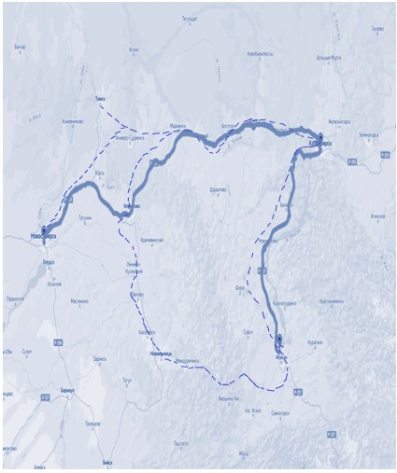






общая характеристика
ОБЩАЯ ХАРАКТЕРИСТИКА
МО УСТЬ-АБАКАНСКИЙ РАЙОН
автомобильные дороги
МО
с твердым покрытием (%)
61,8
46,4
тыс. чел
13,7
тыс. чел
соответствует нормам (%)
25,2
численность населения МО, 2023 г.
население
рп. Усть-Абакан, 2023 г.
752
38
г. Красноярск
тыс. га
площадь МО
населённых пунктов
г. Новосибирск
6,3
чел./км²
53°49´ 19´´с.ш. 89° 13´ 08´´ в.д.
Плотность населения
координаты
рп. Усть-Абакан
Абакан➝ Москва
транспортная доступность района
автотранспорт
воздушный
железнодорожный
Р-257 – Р-255
Абакан͢͢ - Красноярск
Абакан - Красноярск
Расстояние до г. Новосибирск
1023 км Время: 21 ч. 55 мин.
Усть-Абакан➝ Красноярск ➝ Новосибирск
Абакан - Новосибирск
Абакан - Новосибирск
Расстояние до г. Новосибирск
918 км Время: 12 ч 31 мин. Р 255
Абакан - Москва
Абакан - Москва
Расстояние до г. Красноярск 396 км Время: 5 ч 36 мин ,Р 257
Расстояние до г. Красноярск
585 км Время: 11 ч 35 мин
ИНВЕСТИЦИОННЫЙ ПРОФИЛЬ (МУНИЦИПАЛЬНОЕ ОБРАЗОВАНИЕ УСТЬ-АБАКАНСКИЙ РАЙОН)

Slide 6
социально-экономические показатели
СОЦИАЛЬНО-ЭКОНОМИЧЕСКИЕ ПОКАЗАТЕЛИ
МО УСТЬ-АБАКАНСКИЙ РАЙОН
СТРУКТУРА ОТГРУЖЕННОЙ ПРОДУКЦИИ ПО ВИДАМ ЭКОНОМИЧЕСКОЙ ДЕЯТЕЛЬНОСТИ В 2023 ГОДУ (%)
объем инвестиций
в основной капитал млн. руб.
1 408,7
809,3
828,2
средний размер пенсии
руб.
отгрузка продукции
млн. руб.
16 095
18 297
20 598
3 572,5
3 851,1
4 713
объём розничного товарооборота
Млн. руб.
общий фонд оплаты труда по полному кругу организация
млн. руб.
3404,4
3499,6
3952,2
средняя з/п
руб.
2 221
2 556
2 886
39 002
44 533
50 933
2021
2022
2023 год
ИНВЕСТИЦИОННЫЙ ПРОФИЛЬ (МУНИЦИПАЛЬНОГО ОБРАЗОВАНИЯ УСТЬ-АБАКАНСКИЙ РАЙОН)

Slide 7


занятость и доходы населения
ЗАНЯТОСТЬ И ДОХОДЫ НАСЕЛЕНИЯ
СРЕДНЕМЕСЯЧНАЯ ЗАРАБОТНАЯ ПЛАТА РАБОТНИКОВ
ПО ОТРАСЛЯМ В 2023 ГОДУ
ПОКАЗАТЕЛИ | ЕД. ИЗМ | 2022 ГОД | 2023 ГОД
среднемесячная заработная плата одного работающего по полному кругу предприятий | руб. | 48 189,9 | 53 560,5
 | % | 108,9 | 111,1
среднемесячная номинальная заработная плата работников организаций | руб. | 44 533 | 50 933
Средняя пенсия | руб. | 18 297 | 20 598
*темп роста указан в процентах к предыдущему году
0,7%
129
чел.
регистрируемая безработица
безработные граждане*
↓0,4 пп
↓81 чел.
показатели по (мо Усть-Абаканский район) на 01.01.2024
показатели по (МО Усть-Абаканский район)
на 01.01.2024
*Нетрудоустроенные граждане на 01.01.2023
ИНВЕСТИЦИОННЫЙ ПРОФИЛЬ (МУНИЦИПАЛЬНОЕ ОБРАЗОВАНИЕ УСТЬ-АБАКАНСКИЙ РАЙОН)

Slide 8













ресурсная база
РЕСУРСНАЯ БАЗА
КЛИМАТ
МЕСТОРОЖДЕНИЯ И ПРОЯВЛЕНИЯ
резко-континентальный
> 1099,4 млн. тонн
> 5 млн. м 3
средняя температура:
в январе -18℃, в июле + 20℃
на протяжении года:
- солнечных дней - 70;
снежных дней – 65; - дождливых дней – 95;
пасмурных дней - 136
запасы угля
запасы ПГС
в среднем по году
6 дней в месяц идёт дождь
> 3,8 млн. тонн
> 25 кг.
запасы глины бентонитовой
запасы золота
ЛЕСА И ПОЧВЫ
ЗЕМЛИ
общий запас 354 тыс.га
общая площадь 752 тыс. га
почвы
хвойные породы
251 тыс.га
земли с/х угодий
356 тыс. га
земли лесного фонда
353,9 тыс. га
в подзонах северной и южной лесостепи преобладают выщелоченные и обыкновенные черноземы, в зоне степи господствуют южные черноземы и каштановые почвы
спелые породы
3 тыс. га
земли промышленности
17,1 тыс. га
земли водного фонда
5,0 тыс. га
ИНВЕСТИЦИОННЫЙ ПРОФИЛЬ (МУНИЦИПАЛЬНОГО ОБРАЗОВАНИЯ УСТЬ-АБАКАНСКИЙ РАЙОН)

Slide 9




социальная инфраструктура
СОЦИАЛЬНАЯ ИНФРАСТРУКТУРА
ОБРАЗОВАНИЕ
ЗДРАВОХРАНЕНИЕ
СПОРТ
КУЛЬТУРА И ИСКУССТВО
9 учреждений
73
стационарных
коек
1
МАУ «Универсальный Спортивный зал
30
клубных учреждений
12 структурных подразделений
2076
учащихся
дошкольного образования
14
фельдшерско-акушерских пунктов
23
спортзалов
25 библиотек
2 учреждения
1646 учащихся
11
амбулаторно-поликлинических учреждений
1
стадион
2
музея
доп. образования
1
школа искусств
17 учреждений
5993 учащихся
72
плоскостных спортивных
сооружений
школьного образования
53
число врачей
369 объектов культурного наследия
1 учреждение
307 учащихся
210
средний медицинский персонал
24,3 тыс. человек
систематически занимающихся спортом
проф.
образования
10 туристических маршрутов
ИНВЕСТИЦИОННЫЙ ПРОФИЛЬ (МУНИЦИПАЛЬНОЕ ОБРАЗОВАНИЕ УСТЬ-АБАКАНСКИЙ РАЙОН)

Slide 10
Удовлетворенность населения услугами жизнеобеспечения
ОЦЕНКА УСЛУГ ПО ЖИЗНЕОБЕСПЕЧЕНИЮ
ТРАНСПОРТНОЕ ОБСЛУЖИВАНИЕ
ОРГАНИЗАЦИЯ ТЕПЛОСНАБЖЕНИЯ
КАЧЕСТВО АВТОМОБИЛЬНЫХ ДОРОГ
КАЧЕСТВО ЭЛЕКТРОСНАБЖЕНИЯ
КАЧЕСТВО ЖИЛИЩНО-КОММУНАЛЬНЫХ УСЛУГ
ОРГАНИЗАЦИЯ ВОДОСНАБЖЕНИЯ
ВЫВОДЫ
хорошее качество транспортных услуг, автомобильных дорог, электроснабжения
удовлетворительное качество услуг водоснабжения, теплоснабжения, жилищно –коммунальных услуг
ИНВЕСТИЦИОННЫЙ ПРОФИЛЬ МУНИЦИПАЛЬНОГО ОБРАЗОВАНИЯ УСТЬ-АБАКАНСКИЙ РАЙОН

Slide 11
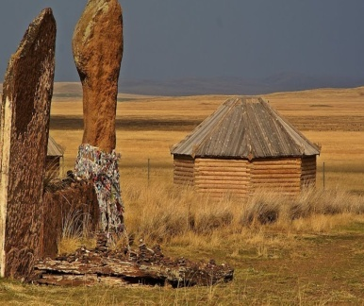



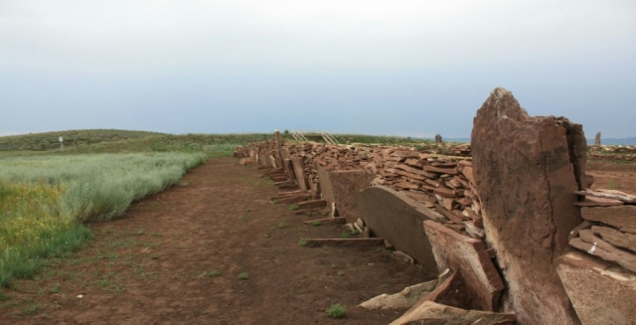
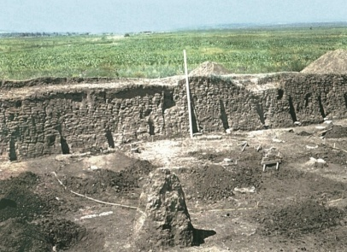


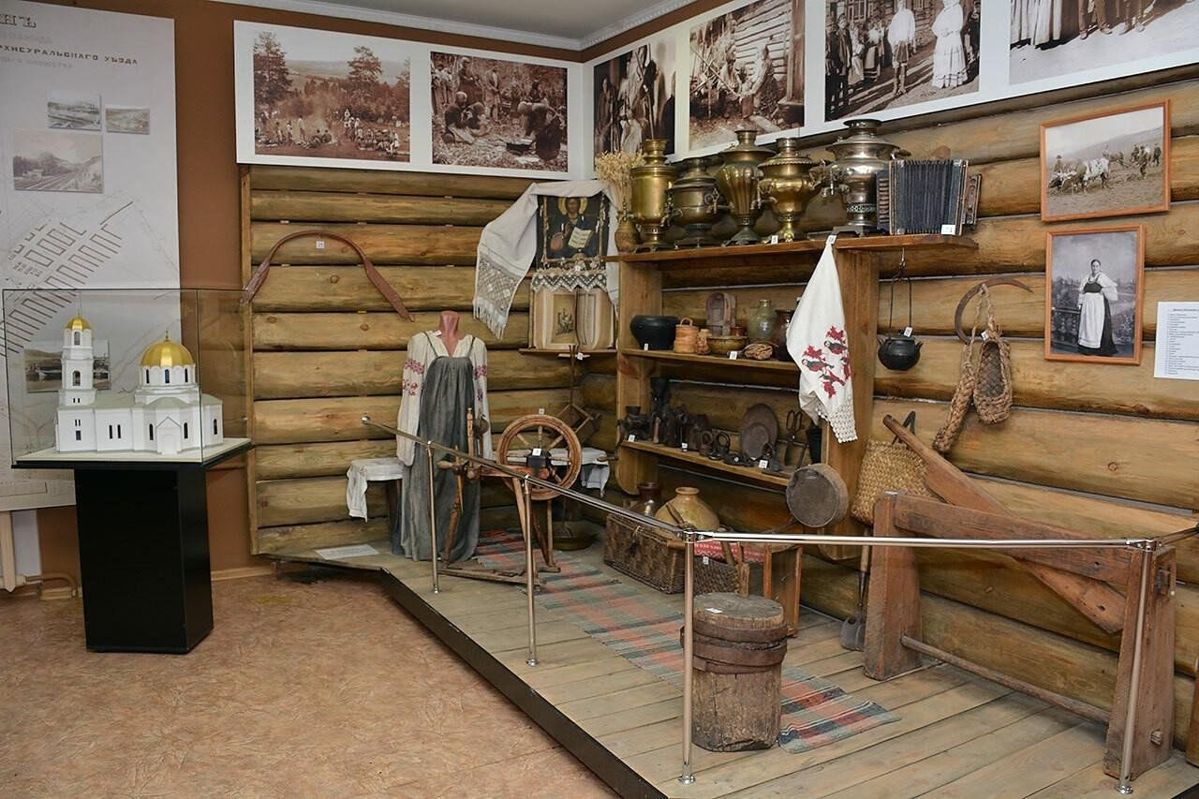

туризм
ОБЪЕКТЫ КУЛЬТУРНО-ИСТОРИЧЕСКОГО НАСЛЕДИЯ
+ 10,69_%
36012 человек
посетило музеи в 2023 г.
БОЛЬШОЙ САЛБЫКСКИЙ КУРГАН
УЙБАТСКИЙ ЧААТАС
+3,87 %
483
экскурсий
из них — 397 пешеходных, более — 400 выездных
проведено в 2023 г.
+ 4,02 %
КУРГАН БАРСУЧИЙ ЛОГ
УЙБАТСКИЙ ЗАМОК
8128
человек
индивидуальных посетителей 4067 человек
обслужено экскурсиями
география туристов
Германия
Китай
Англия
Бельгия
Италия
Монголия
Жители стран ближнего зарубежья
ГОРА КЮН ТАГ
ИСТОРИКО-КРАЕВЕДЧЕСКИЙ МУЗЕЙ
ИНВЕСТИЦИОННЫЙ ПРОФИЛЬ МУНИЦИПАЛЬНОГО ОБРАЗОВАНИЯ УСТЬ-АБАКАНСКИЙ РАЙОН

Slide 12
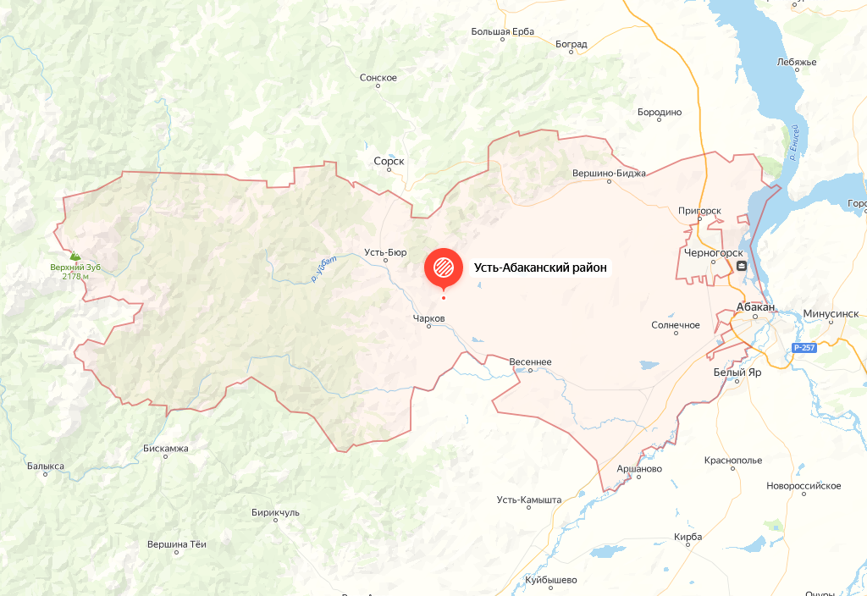
туризм
ТУРИЗМ
ТУРИСТИЧЕСКИЕ МАРШРУТЫ
ОРГАНИЗОВАНЫ ТУРИСТИЧЕСКИЕ
ПЕШЕХОДНЫЕ , АВТОМОБИЛЬНЫЕ
И ВОДНЫЕ МАРШРУТЫ
2
3
1
«Туристическое кольцо Усть-Абаканского района»
однодневный пеший маршрут
7
Экскурсионный маршрут «Ворота в Хакасию»
1
9
4
2
«Салбыкская степь – Ширинский археологический парк» двухдневный экскурсионно- образовательный маршрут
8
Водный маршрут «Сплав на байдарках» с восхождением на вершину
г. Тепсей
продолжительность: 3 дня
7
6
8
3
«По следам наших предков» однодневный пеший маршрут
9
«Енисейские ворота» продолжительность: 1 день
5
4
«Путешествие на г. Тепсей» Продолжительность: 6 часов.
Протяженность: 70 км в одну сторону»
10
Комбинированный маршрут выходного дня по местам силы
продолжительность: 1 день
5
«Сакральные места Хакасии» Продолжительность: 7 часов.
Протяженность: 130 км в одну сторону
«Места силы Республики Хакасия»
Продолжительность: 7 часов,
протяженность: 130 км в одну сторону
Маршрут «Туристическое кольцо Усть-Абаканского района»
6
1.Большой Салбыкский курган - 2. курган Барсучий Лог – 3. городище Узын Хыр – 4. гора Кюн Таг – 5. Уйбатский замок – 6. Уйбатский Чаа Тас – 7. скала Хызыл Хая
8. «Скальные места Хакасии , «Места силы Хакасии» – КТК «Золотая подкова»
9. «Енисейские Ворота», «Сплав на байдарках по местам силы» - речной путь
ИНВЕСТИЦИОННЫЙ ПРОФИЛЬ МУНИЦИПАЛЬНОГО ОБРАЗОВАНИЯ УСТЬ-АБАКАНСКИЙ РАЙОН

Slide 13


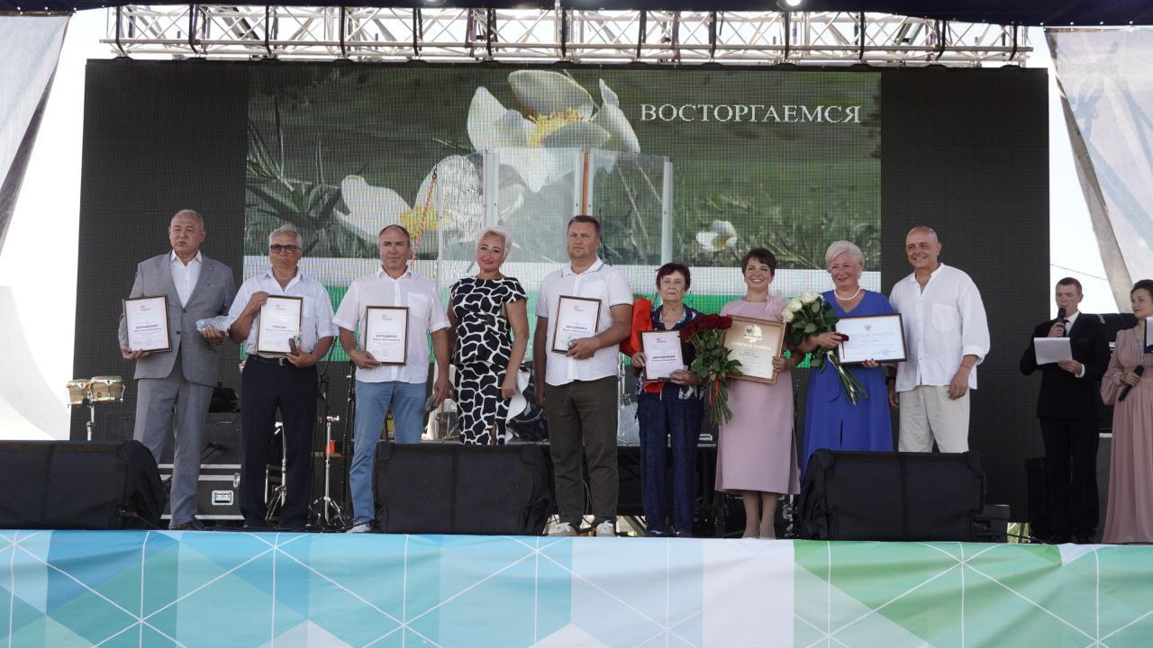
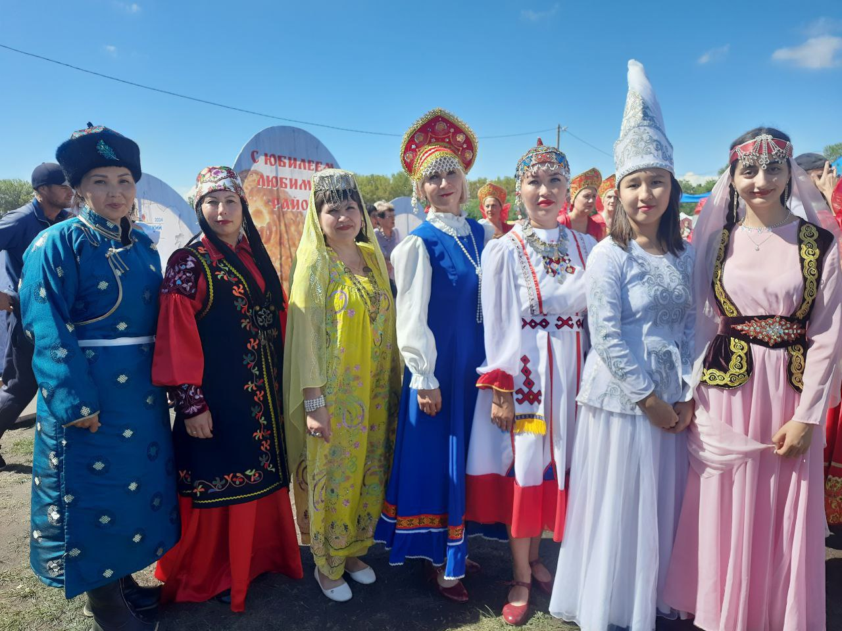
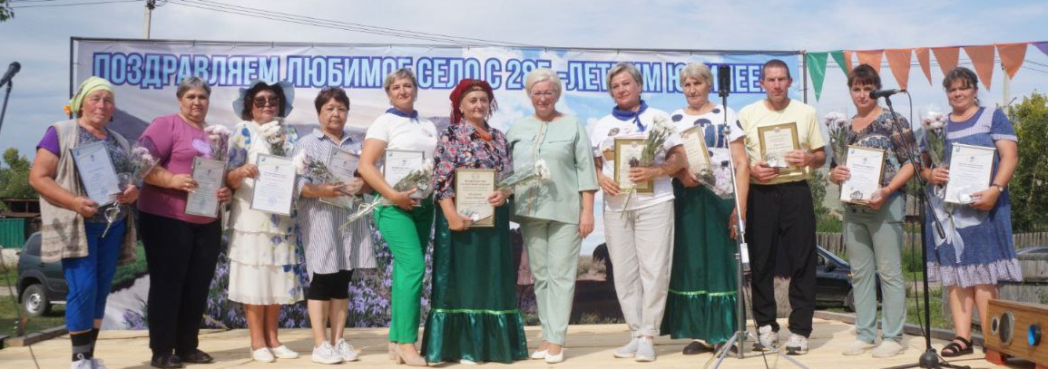
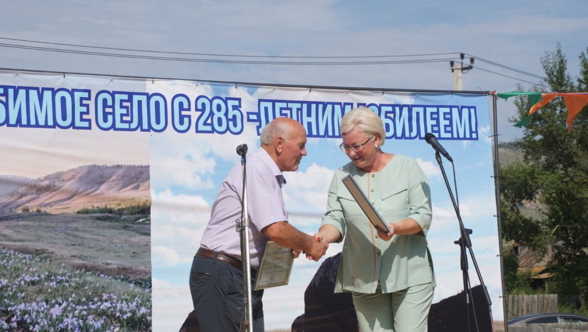
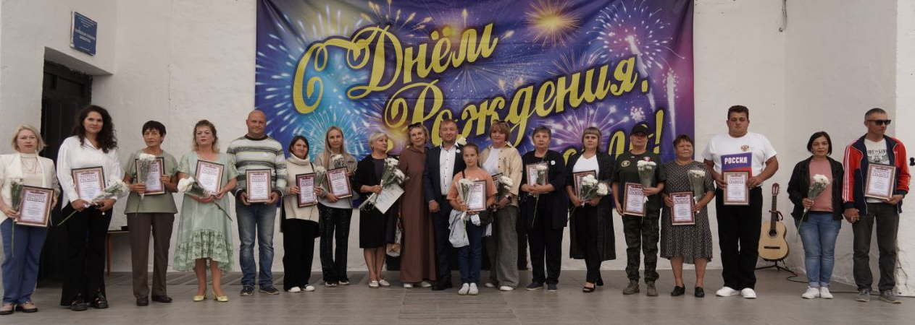
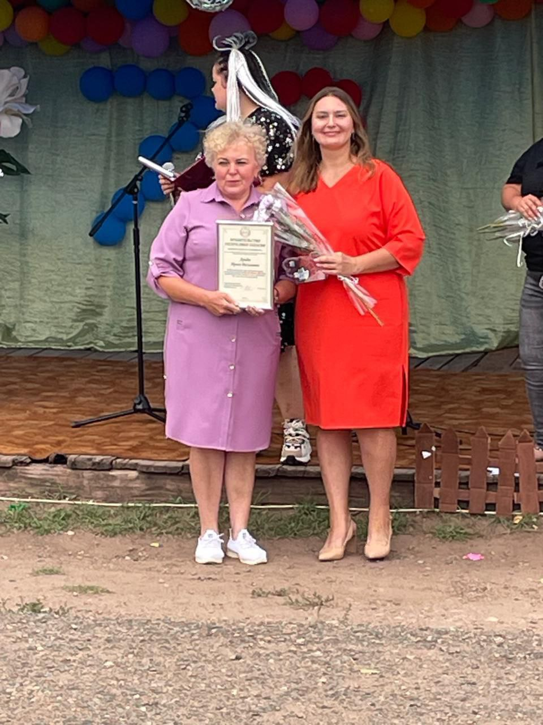
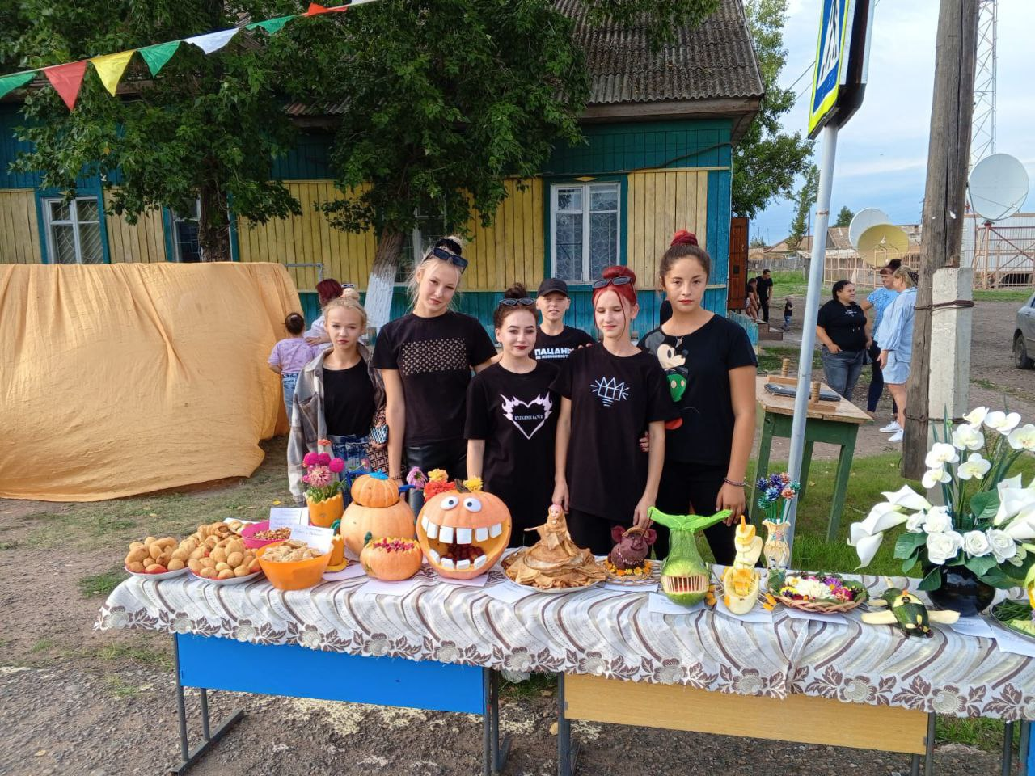
Знаковые события
ЗНАКОВЫЕ СОБЫТИЯ
100 лет Усть-Абаканскому району
285 лет с. Вершино-Биджа
95 лет с. Чапаево
70 лет с. Весеннее
ИНВЕСТИЦИОННЫЙ ПРОФИЛЬ МУНИЦИПАЛЬНОГО ОБРАЗОВАНИЯ УСТЬ-АБАКАНСКИЙ РАЙОН

Slide 14




позиция предпринимателей
ПОЗИЦИЯ ПРЕДПРИНИМАТЕЛЕЙ
ВЫВОД
Инвестиционный климат требует улучшений
ОСНОВНЫЕ ТРУДНОСТИ
при реализации инвестиционных проектов
Сложности с оформлением документов (Большое количество документов и требуемых разрешений)
Финансовые трудности (Необходимость использования заемных средств для развития бизнеса)
Трудности с созданием/модернизацией инженерной инфраструктуры
ГЛАВНАЯ ПРИЧИНА
по которой компании не реализуют инвестиционные проекты
Ограничена возможность реализации инвестиционных проектов за счёт собственных средств, сложность с привлечением заемных средств
ПРОЧИЕ ВЫВОДЫ
Текущих мер государственной поддержки недостаточно
Необходимо развивать дорожно-транспортную инфраструктуру
ИНВЕСТИЦИОННЫЙ ПРОФИЛЬ МУНИЦИПАЛЬНОГО ОБРАЗОВАНИЯ УСТЬ-АБАКАНСКИЙ РАЙОН

Slide 15


анализ интервью администрации
АНАЛИЗ ИНТЕРВЬЮ АДМИНИСТРАЦИИ
ОСНОВНЫЕ ПРОБЛЕМЫ
ВОЗМОЖНЫЕ РЕШЕНИЯ
Низкая инвестиционная активность
Создание инвестиционного профиля, а также активное информирование предпринимателей и инвесторов о преимуществах работы с инвестиционным уполномоченным
Потребность в более активной поддержке со стороны Агентства инвестиционного развития Фонда развития Республики Хакасияа
Самостоятельное выстраивание регулярных коммуникаций по интересующим проектам
Отток кадров, нехватка специалистов
Содействие в релокации специалистов из других населенных пунктов. Поддержка субъектов малого и среднего бизнеса.
ИНВЕСТИЦИОННЫЙ ПРОФИЛЬ МУНИЦИПАЛЬНОГО ОБРАЗОВАНИЯ УСТЬ-АБАКАНСКИЙ РАЙОН

Slide 16
SWOT-анализ
SWOT-АНАЛИЗ
МУНИЦИПАЛЬНОГО ОБРАЗОВАНИЯ
СИЛЬНЫЕ СТОРОНЫ
СЛАБЫЕ СТОРОНЫ
Удобное географическое и транспортное расположение района, территориальная близость к столице республики
Развитая сеть автомобильных дорог, наличие 2 железнодорожных линий,
8 ж/д станций, близость аэропорта
Промышленный потенциал в производстве продукции добывающей отрасли
Наличие широкого спектра полезных ископаемых
Уникальный в природно-ресурсном отношении район, который дает возможность развития туристско-рекреационного сектора экономики, наличие особо охраняемой природной территории
Наличие свободных земель сельскохозяйственного назначения
Наличие свободных инвестиционных площадок
Удаленность относительно основных экономических центров страны
Низкая инвестиционная активность
Незначительная доля налоговых отчислений в местный бюджет
Невозможность управления и административного влияния на предприятия, находящиеся в частной собственности
Расположение в «зоне рискованного земледелия», снижение плодородия почв
Высокий износ сетей теплоснабжения, водоснабжения и водоотведения
Дефицит квалифицированных кадров
ВОЗМОЖНОСТИ
УГРОЗЫ
Освоение нерудных месторождений (глина, строительный камень, щебень, гравий) для организации новых промышленных производств, в том числе производств строительных материалов
Развитие отраслей молочного, мясного животноводства, овощеводства для производство экологически чистых видов продукции
Организация заготовки и переработки древесины для малоэтажного жилищного строительства и обеспечение строительными материалами населения района
Развитие туристской индустрии.
Развитие жилищного строительства
Использование свободных инвестиционных площадок для реализация инвестиционных проектов
Спад деловой активности в связи с ухудшением экономической ситуации в стране.
Повышение тарифов за электрическую и тепловую энергию.
Снижение доступности кредитных ресурсов.
Влияние неблагоприятных климатических условий.
Диспаритет цен на сырьевые ресурсы и готовую продукцию сельского хозяйства.
Усиление конкурентности со стороны других регионов в связи с более развитой инфраструктурой в туристической индустрии
Дефицит бюджетных средств,для строительства инженерных сетей и коммуникаций
ИНВЕСТИЦИОННЫЙ ПРОФИЛЬ МУНИЦИПАЛЬНОГО ОБРАЗОВАНИЯ УСТЬ-АБАКАНСКИЙ РАЙОН

Slide 17
контент-анализ социальных сетей
КОНТЕНТ-АНАЛИЗ СОЦИАЛЬНЬIХ СЕТЕЙ
ПРОБЛЕМЫ
ВОЗМОЖНЫЕ РЕШЕНИЯ
Высокий износ коммунальных сетей
Участие в региональных программах по капитальному ремонту и модернизации систем ЖКХ
Загрязнение окружающей среды Загрязнение воздуха, замусоренность отдельных частей района, несвоевременный вывоз мусора)
Работа с региональными властями по определению оператора с целью своевременного вывоза ТКО, установка дополнительных мусорных урн, проведение субботников (для очистки территорий)
Нехватка квалифицированных специалистов в медицинских учреждениях МО
Привлечение студентов медицинских ВУЗов для трудоустройства на территории района. Приобретение (строительство) жилья для работающих специалистов
Нехватка квалифицированных специалистов в образовательных учреждениях МО
Содействие со стороны администрации в релокации студентов педагогических ВУЗов для трудоустройства на территории района. Приобретение (строительство) жилья для работающих специалистов
Плохое состояние дорожного покрытия в некоторых частях МО (в т.ч. отсутствие освещения)
Участие в государственных программах по финансированию проектов ремонта и модернизации дорожной инфраструктуры
Отлов и содержание безнадзорных животных
Участие в региональных программах по финансированию проектов по отлову и содержанию безнадзорных животных
ИНВЕСТИЦИОННЫЙ ПРОФИЛЬ МУНИЦИПАЛЬНОЕ ОБРАЗОВАНИЕ УСТЬ-АБАКАНСКИЙ РАЙОН

Slide 18
организационные проблемы
ОРГАНИЗАЦИОННЫЕ ПРОБЛЕМЫ,
ПРЕПЯТСТВУЮЩИЕ РАЗВИТИЮ МО
инженерная инфраструктура
ключевые направления
кадровые проблемы
высокий износ сетей теплоснабжения, водоснабже-ния, водоотведения и сетей электроснабжения
нехватка рабочих кадров
в т.ч в медицинских и образовательных учреждениях района
отток населения
в другие регионы и
крупные города
ИНВЕСТИЦИОННЫЙ ПРОФИЛЬ МУНИЦИПАЛЬНОГО ОБРАЗОВАНИЯ УСТЬ-АБАКАНСКИЙ РАЙОН

Slide 19

МЕХАНИЗМЫ РЕАЛИЗАЦИИ ИНВЕСТИЦИОННОГО ПРОФИЛЯ
ИНВЕСТИЦИОННЫЙ ПРОФИЛЬ МУНИЦИПАЛЬНОЕ ОБРАЗОВАНИЕ УСТЬ-АБАКАНКИЙ РАЙОН

Slide 20
основные организации
ОСНОВНЫЕ ОРГАНИЗАЦИИ
НАИМЕНОВАНИЕ КОМПАНИИ | СФЕРА ДЕЯТЕЛЬНОСТИ | ВЫРУЧКА млн. руб. | РАБОЧИЕ чел.
ООО «Суэк-Хакасия» | Добыча угля, за исключением антрацита, угля коксующегося и угля бурого, открытым способом (05.10.13) | 64 000 | 1 995
АО УК «Разрез Степной» | Добыча угля, за исключением антрацита, угля коксующегося и угля бурого, открытым способом (05.10.13) | 12 000 | 757
ООО «Аршановский» | Добыча угля, за исключением антрацита, угля коксующегося и угля бурого, открытым способом (05.10.13) | 4 800 | 151
ООО «Бентонит Хакасии» | Производство прочей неметаллической минеральной продукции, не включенной в другие группировки (23.99) | 2 200 | ?
АО «Золотодобывающая компания "Золотая Звезда" | Добыча руд и песков драгоценных металлов и руд редких металлов (07.29.4) | 1 300 | 51
ООО «ПСК Стальмонтаж» | Производство строительных металлических конструкций, изделий и их частей (25.11) | 347 | 67
ООО «Усть-Абаканский завод железобетонных конструкций» | Производство изделий из бетона, цемента и гипса (23.6) | 106 | 79
ООО «Хакасская Стройиндустрия» | Производство изделий из бетона, цемента и гипса (23.6) | 223 | 52
ООО «РЕСУРС» | Деятельность прочего сухопутного пассажирского транспорта, не включенная в другие группировки (49.39) | 125 | 47
ООО «Хакасская Баранина» | Производство мяса в охлажденном виде (10.11.1) | 290 | 50
ООО СПК Сибирь» | Производство молочной продукции (10.5) | 162 | 28
ИНВЕСТИЦИОННЫЙ ПРОФИЛЬ МУНИЦИПАЛЬНОГО ОБРАЗОВАНИЯ УСТЬ-АБАКАНСКИЙ РАЙОН

Slide 21


ключевые компетенции
КЛЮЧЕВЫЕ КОМПЕТЕНЦИИ
ООО «Суэк-Хакасия»
АО УК «Разрез Степной»
на рынке более 65 лет
на рынке более 30 лет
разработка открытым способом Черногорского каменноугольного месторождения, расположенного на территории Усть-Абаканского района
разработка открытым способом на Черногорском каменноугольном месторождении Минусинского бассейна, расположенного на территории Усть-Абаканского района
8830 тыс. тонн в год
разработка угля каменного марки «Д»
обогащение угля производится на обогатительной фабрике «Черногорская
в число крупнейших российских потребителей угля, входят электростанции, а также торговые компании, осуществляющие сбыт угля частным лицам и предприятиям коммунального хозяйства. Более половины добычи поставляется в Европу и Азию
3861,8 тыс. тонн в год
добывается каменный энергетический уголь марки «Д»
сортовые марки угля выпускаются в результате переработки рядового угля «ДР» на обогатительной фабрике и дробильно-сортировочных комплексах разреза
продукция поставляется компаниям энергетического сектора, структурам ЖКХ и на экспорт в Европу и Азию
ИНВЕСТИЦИОННЫЙ ПРОФИЛЬ (МУНИЦИПАЛЬНОЕ ОБРАЗОВАНИЕ УСТЬ-АБАКАНСКИЙ РАЙОН)

Slide 22


ключевые компетенции
КЛЮЧЕВЫЕ КОМПЕТЕНЦИИ
АО ЗДК «Золотая Звезда»
ООО «Бентонит Хакасия»
на рынке более 28 лет
на рынке более 30 лет
добыча руд и песков драгоценных металлов и руд редких металлов, золоторудное месторождение Майское расположено в Усть-Абаканском районе
производство добычи бентонитовой глины в карьере открытым способом
7,62 тысячи унций (237 кг) в год
компания разрабатывает золоторудные месторождения в том числе Майское, расположенное на территории Усть-Абаканского района
предприятие впервые в России стало использовать кучное выщелачивание золота, которое позволяет добывать руду в бедных и малодоступных месторождениях и входит в список 25 крупнейших российских производителей золота
основными потребителями продукции предприятия являются банки и производители ювелирных изделий
450 тыс. тонн бентонитовой глины в год
российский лидер в производстве бентонитовой продукции. «Бентонит Хакасии» сертифицирован по международному стандарту и имеет Сертификат СМК
Основные потребители бентонитовой продукции являются предприятия металлургических, литейных, нефтегазовых и строительных отраслей российской экономики
ИНВЕСТИЦИОННЫЙ ПРОФИЛЬ (МУНИЦИПАЛЬНОЕ ОБРАЗОВАНИЕ УСТЬ-АБАКАНСКИЙ РАЙОН)

Slide 23


специализация округа
СПЕЦИАЛИЗАЦИЯ РАЙОНА И РЕЗУЛЬТАТЫ РАЗВИТИЯ
СПЕЦИАЛИЗАЦИЯ
РЕЗУЛЬТАТЫ
ДОБЫЧА ПОЛЕЗНЫХ ИСКОПАЕМЫХ
уголь, бентонит, золото, ПГС
рост объёмов производства и доходов
усиление позиции местных предприятий
создание новых рабочих мест
ОБРАБАТЫВАЮЩЕЕ ПРОИЗВОДСТВО
Производство Ж/Б конструкций, стекла, напитков, переработка с/х продукции
рост объёмов производства и доходов
усиление позиции местных предприятий
расширение рынков сбыта местных предприятий
ДЕЯТЕЛЬНОСТЬ АДМИНИСТРАТИВНАЯ
И СОПУСТВУЮЩИЕ ДОПОЛНИТЕЛЬНЫЕ УСЛУГИ
туризм
увеличение туристического потока
повышение туристической привлекательности района
РАЗВИТИЕ ЖИЛИЩНОГО СТРОИТЕЛЬСТВА
повышение уровня жизни населения
увеличение численности населения
ИНВЕСТИЦИОННЫЙ ПРОФИЛЬ МУНИЦИПАЛЬНОЕ ОБРАЗОВАНИЕ УСТЬ-АБАКАНСКИЙ РАЙОН

Slide 24



крупные реализуемые инвестиционные проекты
КРУПНЫЕ РЕАЛИЗУЕММЫЕ ИНВЕСТИЦИОННЫЕ ПРОЕКТЫ
НАИМЕНОВАНИЕ КОМПАНИИ | СФЕРА ДЕЯТЕЛЬНОСТИ | ИНВЕСТИЦИИ млн. руб. | СРОКИ РЕАЛИЗАЦИИ
ООО «Терминал» | «Контейнерная погрузка, бетонный завод» | 630,0 | 2024-2027
ООО «Бентонит Хакасии» | Реконструкция помольных мощностей для увеличения объема выпуска глинопорошков производственных линий Завода по переработке глин | 373,0 | 2018-2024
ООО «Китстоун» | Строительство завода по производству керамзита | 130,0 | 2024
ИП Азизов Э.Г. | Разведение образцово-показательной овцеводческой фермы, производящей мясную продукцию премиум-класса | 62,8 | 2023-2027
КФХ Амиров Ш.К. | Строительство овощехранилища на 2500 тонн. Опытненский сельсовет | 22,1 | 2021-2026
КФХ Олисов В.А. | Развитие мясного направления, путем увеличения маточного поголовья овец | 17,4 | 2021-2026
КФХ Тежик М.Б. | «Развитие семейной фермы хозяйства по разведению крупного рогатого скота мясного направления» | 9,5 | 2023-2027
ИНВЕСТИЦИОННЫЙ ПРОФИЛЬ МУНИЦИПАЛЬНОЕ ОБРАЗОВАНИЕ УСТЬ-АБАКАНСКИЙ РАЙОН

Slide 25



инвестиционные ниши
ИНВЕСТИЦИОННЫЕ НИШИ
РАЗВИТИЕ ПРОИЗВОДСТВА
ОБРАЗОВАНИЕ
КУЛЬТУРА И ИСКУССТВО
ОТКРЫТИЕ
НОВОГО БИЗНЕСА
Строительство завода по производству туалетной бумаги
Строительство маслосырзавода
Строительство консервного завода по производству тушенки
Строительство пилорамы
Строительство мини-завода по изготовлению тротуарной плитки,
1. Строительство школы на 250 мест в с. Калинино
2. Строительство школы на 250 мест в с. Зеленое
3. Строительство детского сада на 120 мест в с. Зеленое
4. Строительство детского сада на 120 мест в д. Чапаево
Строительство детской школы искусств, р.п. Усть-Абакан
Строительство центральной библиотеки в р.п. Усть-Абакан
Разведение осетровых пород рыбы на водохранилище реки Биджа, с. Московское
ИНВЕСТИЦИОННЫЙ ПРОФИЛЬ (МУНИЦИПАЛЬНОНЕ ОБРАЗОВАНИЕ УСТЬ-АБАКАНСКИЙ РАЙОН)

Slide 26



инвестиционные ниши
ИНВЕСТИЦИОННЫЕ НИШИ
ПОДРАЗУМЕВАЮЩИЕ ИНТЕГРАЦИОННЫЕ РЕШЕНИЯ
РЕШЕНИЕ
ПРЕДПОСЫЛКИ
ПОЯСНЕНИЕ
СОЗДАНИЕ ОБРАБАТЫВАЮЩИХ ПРОИЗВОДСТВ
Наличие сырьевой базы, потребности рынка
обеспечение населения района и РХ продукцией обрабатывающего производства
конкурентность ценовой политики
налоговые отчисления в бюджет района
создание новых рабочих мест
СОЦИАЛЬНЫЕ ПРОЕКТЫ В СФЕРЕ ОБРАЗОВАНИЯ
Необходимость создания дополнительных мест, в связи с увеличением численности детей
ликвидация 2 смены в учреждениях образования
сокращение очереди в детских садах детей от 3 до 7 лет
СОЦИАЛЬНЫЕ ПРОЕКТЫ В СФЕРЕ КУЛЬТУРЫ
Повышение уровня удовлетворенности населения качеством предоставляемых услуг
Создание современных условий по организации досуга и отдыха, направленных на приобщение к культуре и искусству, развитие творческих способностей всех категорий населения.
ОТКРЫТИЕ НОВОГО БИЗНЕСА
Наличие ресурсов и возможностей для реализации
обеспечение населения района и РХ продукцией рыбного хозяйства
ИНВЕСТИЦИОННЫЙ ПРОФИЛЬ (МУНИЦИПАЛЬНОЕ ОБРАЗОВАНИЕ УСТЬ-АБАКАНСКИЙ РАЙОН)

Slide 27
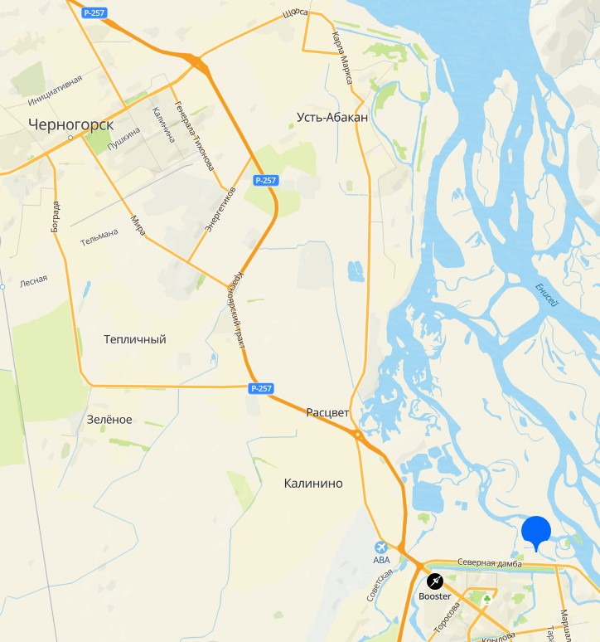








свободные инвестиционные площадки
СВОБОДНЫЕ ИНВЕСТИЦИОННЫЕ ПЛОЩАДКИ
14
3
социальные объекты
ИНВЕСТИЦИОННЫХ ПЛОЩАДОК
10
Садоводство и огородничество
1
среднеэтажная жилая застройка
ТАРИФЫ
158,4руб.
горячая вода (м3)
3569,68 руб./Гкал
тепловая энергия
46,67 руб.
холодная вода (м3)
6,23руб.
электроэнергия (кВт ч.)
49,19 руб.
водоотведение (м3)
Ознакомиться с подробной информацией о площадках, точках подключения, ресурсных мощностях, транспортной и инженерной инфраструктуре можно на официальном сайте
администрации Усть-Абаканского района ссылка
Ознакомиться с реестром муниципального имущества в районе можно на сайте администрации Усть-Абаканского района ссылка
14
количество свободных инвестиционных площадок
объекты электроснабжения
ИНВЕСТИЦИОННЫЙ ПРОФИЛЬ (МУНИЦИПАЛЬНОЕ ОБРАЗОВАНИЕ УСТЬ-АБАКАНСКИЙ РАЙОН)

Slide 28

методология разработки
ДИАГНОСТИЧЕСКАЯ КАРТА МО ПО РАБОТЕ С ИНВЕСТОРАМИ И МЕХАНИЗМ РАБОТЬI С НИМИ
КАК ЕСТЬ
КАК ДОЛЖНО БЫТЬ
ИНФОРМИРОВАНИЕ ИНВЕСТОРОВ И ПРЕДПРИНИМАТЕЛЕИ
Сайт администрации, регулярная коммуникация с предпринимателями (рассылки на почты предпринимателей, звонки, ежегодные встречи)
Сайт администрации, статьи на сайтах для инвесторов и предпринимателей, регулярная коммуникация: с предпринимателями (почтовая рассылка, звонки, общий чат администрации с предпринимателями)
РЕШЕНИЕ И УСКОРЕНИЕ РАССМОТРЕНИЯ АДМИНИСТРАТИВНЫХ ВОПРОСОВ
Личное сопровождение и контроль инвестиционным уполномоченным каждого крупного проекта на всех стадиях его реализации
Личное сопровождение и контроль инвестиционным уполномоченным каждого крупного проекта на всех стадиях его реализации
РАБОТА С ПОТЕНЦИАЛЬНЫМИ ИНВЕСТОРАМИ
Подготовка к возможному приходу инвесторов, при возникновении интереса с их стороны, размещение актуальной информации на официальном сайте администрации Усть-Абаканского района
Подготовка к возможному приходу инвесторов, сохранение контактов потенциальных инвесторов, составления списка для дальнейшей регулярной коммуникации , размещение актуальной информации на официальном сайте администрации Усть-Абаканского района
РАБОТА С РЕАЛИЗОВАННЫМИ ПРОЕКТАМИ НА ИНВЕСТИЦИОННЫХ ПЛОЩАДКАХ
Регулярная обратная связь и помощь
с дальнейшим развитием в случае необходимости
Регулярная обратная связь и помощь
с дальнейшим развитием в случае необходимости
ИНВЕСТИЦИОННЫЙ ПРОФИЛЬ (МУНИЦИПАЛЬНОЕ ОБРАЗОВАНИЕ УСТЬ-АБАКАНСКИЙ РАЙОН)

Slide 29










меры господдержки
МЕРЫ ГОСУДАРСТВЕННОЙ ПОДДЕРЖКИ
Малый и средний бизнес
Администрация Усть-Абаканского района
Центр поддержки предпринимательства
Центр поддержки экспорта
Агентство инвестиционного развития
Микрокредитная компания Хакасии
ссылка на сайт
ссылка на сайт
ссылка на сайт
ссылка на сайт
ссылка на сайт
Региональный центр инжиниринга
Гарантийный фонд
Республики Хакасия
Уполномоченный по защите прав предпринимателей в РХ
Меры поддержки
Предприниматель Хакасии
ссылка на сайт
ссылка на сайт
ссылка на сайт
ссылка на сайт
ссылка на сайт
ИНВЕСТИЦИОННЫЙ ПРОФИЛЬ МУНИЦИПАЛЬНОЕ ОБРАЗОВАНИЕ УСТЬ-АБАКАНСКИЙ РАЙОН

Slide 30

меры господдержки
МИНИСТЕРСТВА, ОКАЗЫВАЮЩИЕ ПОДДЕРЖКУ ПРЕДПРИНИМАТЕЛЯМ И ИНВЕСТОРАМ
МИНИСТЕРСТВО ТРАНСПОРТА И ДОРОЖНОГО ХОЗЯЙСТВА РЕСПУБЛИКИ ХАКАСИЯ
МИНИСТЕРСТВО СЕЛЬСКОГО ХОЗЯЙСТВА И ПРОДОВОЛЬСТВЕННЫХ РЕСПУБЛИКИ ХАКАСИЯ
поместить герб области
поместить герб области
МИНИСТЕРСТВО СТРОИТЕЛЬСТВА РЕСПУБЛИКИ ХАКАСИЯ
МИНИСТЕРСТВО ИМУЩЕСТВЕННЫХ И ЗЕМЕЛЬНЫХ ОТНОШЕНИЙ РЕСПУБЛИКИ ХАКАСИЯ
поместить герб области
МИНИСТЕРСТВО ЖИЛИЩНО-КОММУНАЛЬНОГО
ХОЗЯЙСТВА И ЭНЕРГЕТИКИ РЕСПУБЛИКИ ХАКАСИЯ
МИНИСТЕРСТВО КУЛЬТУРЫ РЕСПУБЛИКИ ХАКАСИЯ
поместить герб области
поместить герб области
МИНИСТЕРСТВО НАЦИОНАЛЬНОЙ И ТЕРРИТОРИАЛЬНОЙ ПОЛИТИКИ РЕСПУБЛИКИ ХАКАСИЯ
МИНИСТЕРСТВО ЗДРАВООХРАНЕНИЯ РЕСПУБЛИКИ ХАКАСИЯ
поместить герб области
поместить герб области
МИНИСТЕРСТВО ЭКОНОМИЧЕСКОГО РАЗВИТИЯ РЕСПУБЛИКИ ХАКАСИЯ
МИНИСТЕРСТВО МОЛОДЕЖНОЙ ПОЛИТИКИ И ОБЩЕСТВЕННОГО РАЗВИТИЯ РЕСПУБЛИКИ ХАКАСИЯ
поместить герб области
ИНВЕСТИЦИОННЫЙ ПРОФИЛЬ (НАИМЕНОВАНИЕ ВАШЕГО МУНИЦИПАЛИТЕТА)

Slide 31
меры господдержки
УПРАВЛЕНИЯ, ОКАЗЫВАЮЩИЕ ПОДДЕРЖКУ ПРЕДПРИНИМАТЕЛЯМ И ИНВЕСТОРАМ
УПРАВЛЕНИЕ ФИНАНСОВ И ЭКОНОМИКИ АДМИНИСТРАЦИИ УСТЬ-АБАКАНСКОГО РАЙОНА РЕСПУБЛИКИ ХАКАСИЯ
УПРАВЛЕНИЕ ЖКХиС АДМИНИСТРАЦИИ УСТЬ-АБАКАНСКОГО РАЙОНА РЕСПУБЛИКИ ХАКАСИЯ
УПРАВЛЕНИЕ ИМУЩЕСТВЕННЫХ И ЗЕМЕЛЬНЫХ ОТНОШЕНИЙ АДМИНИСТРАЦИИ УСТЬ-АБАКАНСКОГО РАЙОНА РЕСПУБЛИКИ ХАКАСИЯ
УПРАВЛЕНИЕ ОБРАЗОВАНИЯ АДМИНИСТРАЦИИ УСТЬ-АБАКАНСКОГО РАЙОНА РЕСПУБЛИКИ ХАКАСИЯ
УПРАВЛЕНИЕ ПРИРОДНЫХ РЕСУРСОВ, ОХРАНЫ ОКРУЖАЮЩЕЙ СРЕДЫ, СЕЛЬСКОГО ХОЗЯЙСТВА И ПРОДОВОЛЬСТВИЯ АДМИНИСТРАЦИИ УСТЬ-АБАКАНСКОГО РАЙОНА РЕСПУБЛИКИ ХАКАСИЯ
УПРАВЛЕНИЕ КУЛЬТУРЫ АДМИНИСТРАЦИИ УСТЬ-АБАКАНСКОГО РАЙОНА РЕСПУБЛИКИ ХАКАСИЯ
ИНВЕСТИЦИОННЫЙ ПРОФИЛЬ МУНИЦИПАЛЬНОЕ ОБРАЗОВАНИЕ УСТЬ-АБАКАНКИЙ РАЙОН

Slide 32






образ будущего
ОБРАЗ БУДУЩЕГО
ЭФФЕКТИВНАЯ РАБОТА С ИНВЕСТОРАМИ
СОЦИАЛЬНАЯ ИНФРАСТРУКТУРА
Разработана инвестиционная декларация
создан Совет развития, осуществляющий поддержку инвесторов
созданы новые точки притяжения
улучшена работа учреждений здравоохранения и сокращено число жалоб от населения
Разработан регламент сопровождения инвестиционных проектов
100% компаний знакомы
с инвестиционным уполномоченным
проведён ремонт коммунальных сетей
ЭФФЕКТИВНАЯ РАБОТА С ИНВЕСТОРАМИ
ИНВЕСТИЦИОННАЯ ДЕЯТЕЛЬНОСТЬ
созданы новые маршруты по объектам культурного наследия
планируется строительство обхода (объездная дорога до г. Абакан через Расцветовский и Калининский сельсоветы)
Позволит разгрузить транспортный поток между населенными пунктами по федеральной трассе
организованы ежегодные мероприятия, которые пользуются спросом у туристов
ИНВЕСТИЦИОННЫЙ ПРОФИЛЬ МУНИЦИПАЛЬНОГО ОБРАЗОВАНИЯ УСТЬ-АБАКАНСКИЙ РАЙОН

Slide 33




контакты
КОНТАКТЫ
ЭКОНОМИЧЕСКИЙ ОТДЕЛ УФиЭ
ИНВЕСТИЦИОННЫЙ УПОЛНОМОЧЕННЫЙ
655101, Республика Хакасия, рп. Усть-Абакан, ул. Рабочая, 9, кабинет 108
+ 73903222026
Потылицына Наталья Александровна
+ 730903220073
+ 73903221852
Первый заместитель Главы администрации Усть-Абаканского района по финансам и экономике - руководитель Управления финансов и экономики администрации Усть-Абаканского
района
admustab@mail.ru
potylitsynan@inbox.ru
АДМИНИСТРАЦИЯ УСТЬ-АБАКАНСКОГО РАЙОНА
+ 73903221483
Ответственные сотрудники за внедрение муниципального инвестиционного стандарта в муниципальном образовании Усть-Абаканский район
655101, Республика Хакасия, рп. Усть-Абакан, ул. Рабочая, 9, кабинет 208
+ 73903221656
oo_ua@r-19.ru
Якунина Оксана Ивановна
+ 73903222026
Заместитель руководителя
- начальник экономического отдела
Управления финансов и экономики
администрации Усть-Абаканского района
СПЕЦИАЛИСТ ПО МАЛОМУ И СРЕДНЕМУ БИЗНЕСУ
admustab@mail.ru
Керш Марина Артуровна
+ 73903221852
655101, Республика Хакасия, рп. Усть-Абакан, ул. Рабочая, 9, кабинет 105
+ 73903220071
Главный специалист экономического отдела
Управления финансов и экономики
администрации Усть-Абаканского района
smustab@mail.ru
admustab@mail.ru
ИНВЕСТИЦИОННЫЙ ПРОФИЛЬ МУНИЦИПАЛЬНОЕ ОБРАЗОВАНИЕ УСТЬ-АБАКАНСКИЙ РАЙОН

